Slide 1
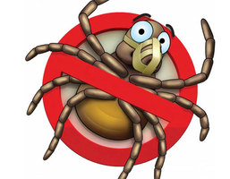
«Осторожно – клещи!»

Slide 2
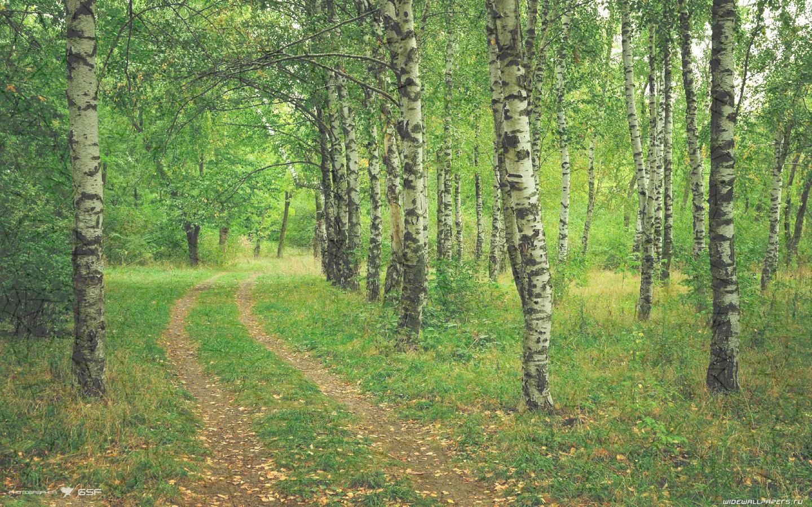
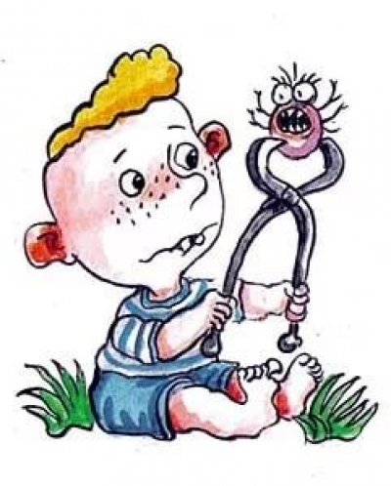
ОСТОРОЖНО
КЛЕЩИ!!!

Slide 3
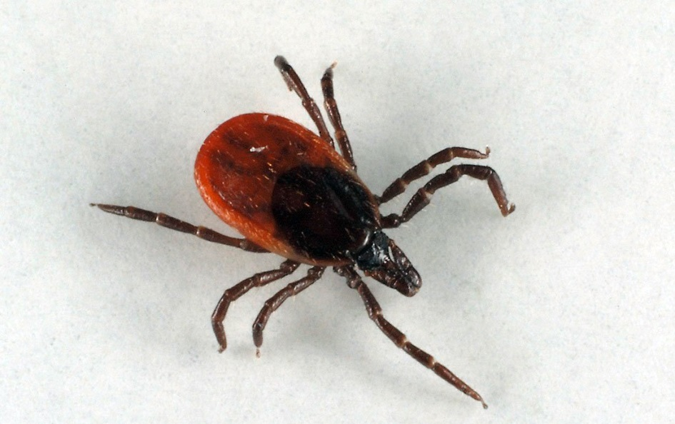
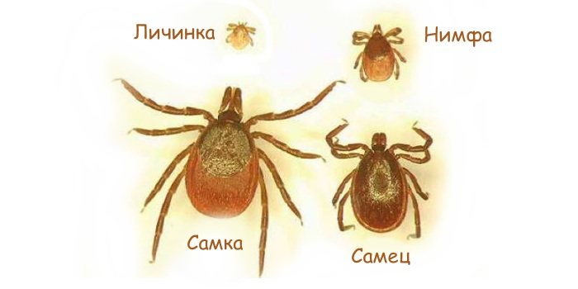
Клещ - является одним из древнейших обитателей, населяющих
нашу планету.
Клещи относятся не к насекомым, а являются представителями
отряда паукообразных.
Период активности клещей начинается в апреле и заканчивается в
октябре.
Клещи просыпаются при 6-8 градусов тепла, а в падают в спячку
при первых заморозков

Slide 4
Жизненный путь клеща

Slide 5
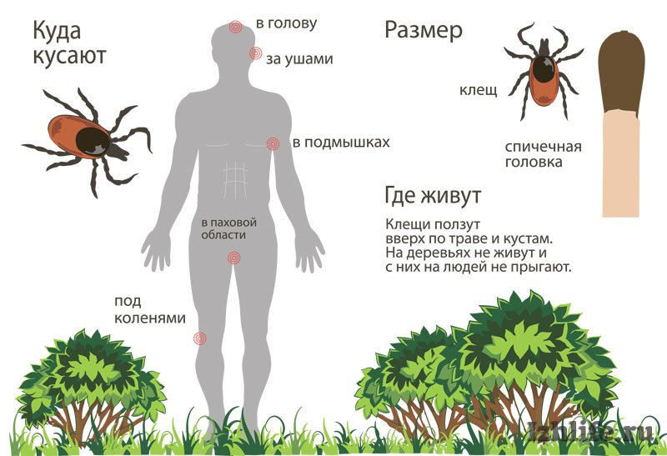
Куда кусают клещи?

Slide 6
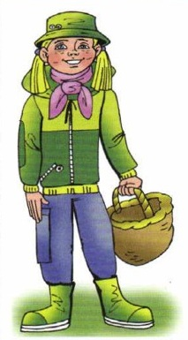
Как правильно защититься, чтобы
избежать укуса клеща?
Обязательно наденьте головной убор
Наденьте одежду с длинными
рукавами
Брюки должны быть заправлены
в высокие сапоги или в носки
Одежда должна быть светлой, чтобы
удобнее было вовремя обнаружить
напавшего клеща
Перед тем как идти в лес обработайте
одежду средством от клещей

Slide 7
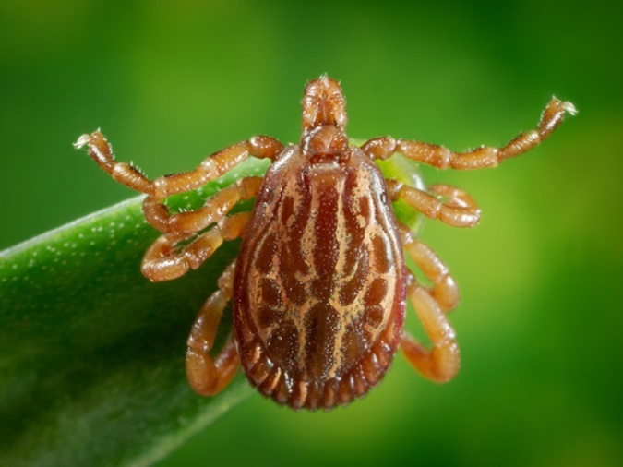
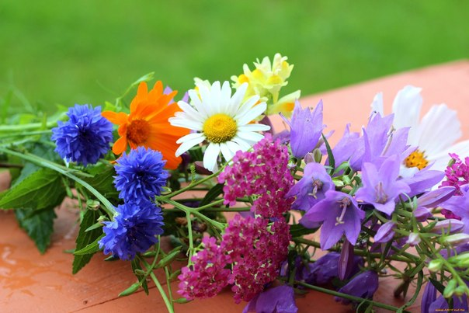
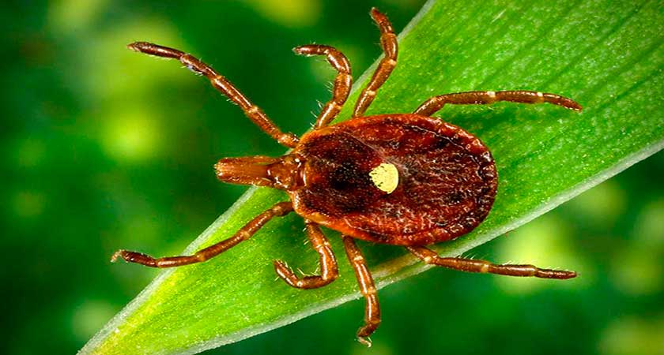
Не приноси домой
цветы!

Slide 8
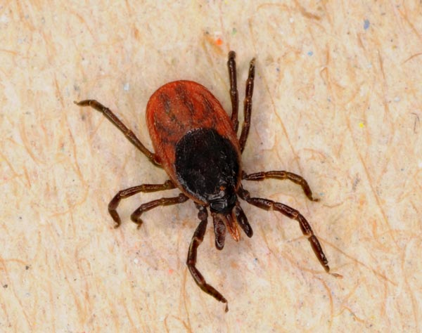
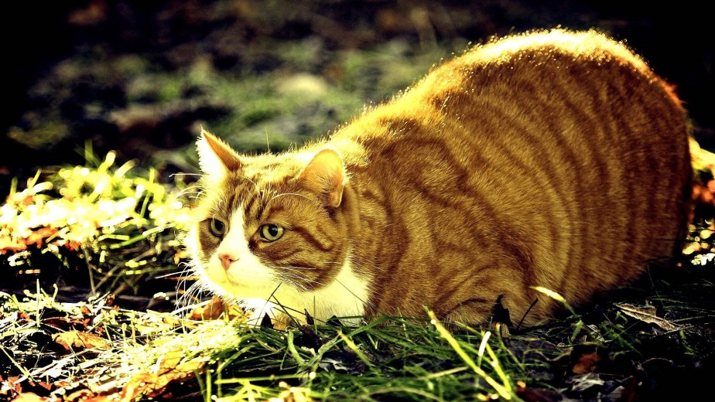
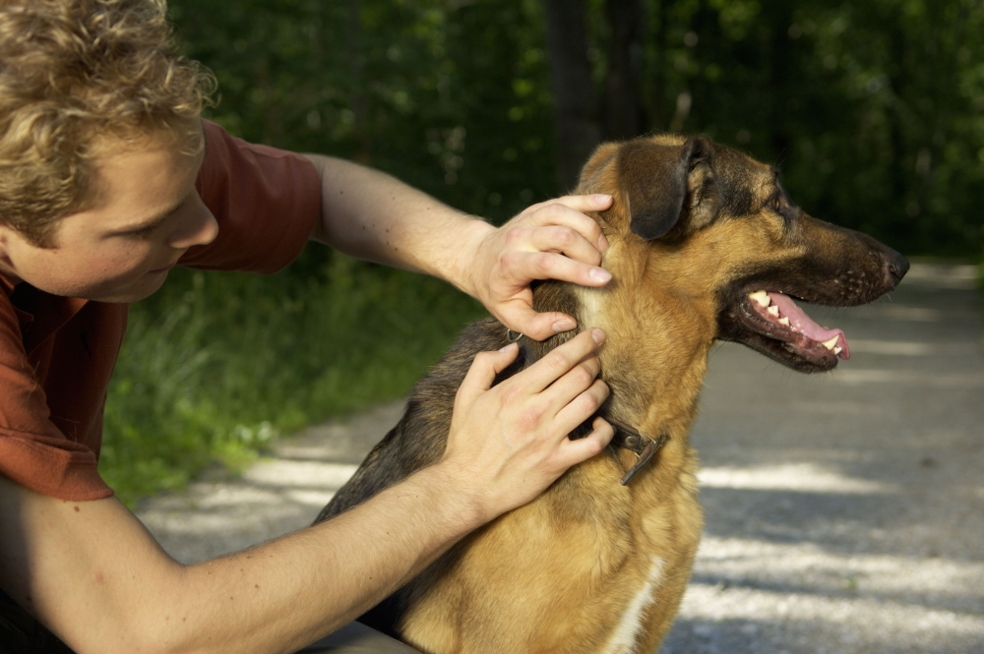
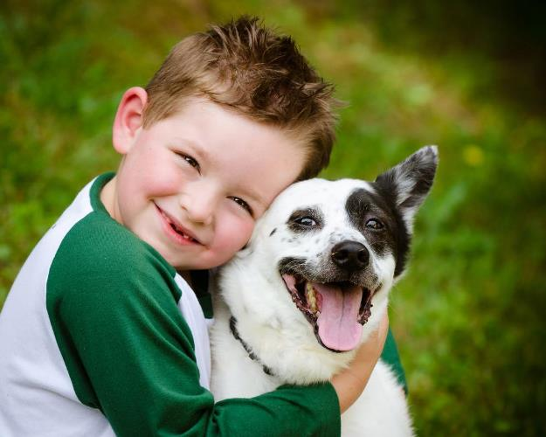
Осматривай животных

Slide 9
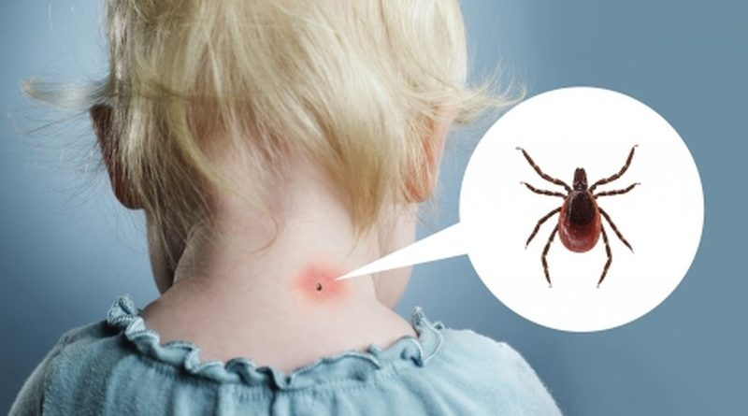
Что делать если укусил клещ?
- аккуратно вытащить клеща
- обратиться в поликлинику
- сдать клеща на анализ

Slide 10
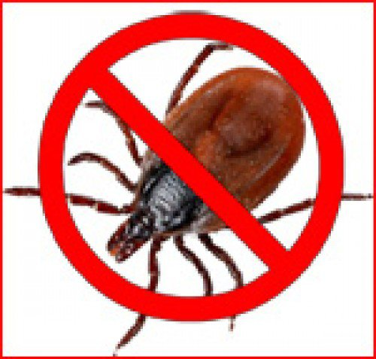
Самая лучшая профилактика
Прививка!

